Slide 1
DOCKER
Programación Avanzada - Universidad de La Serena

Slide 2
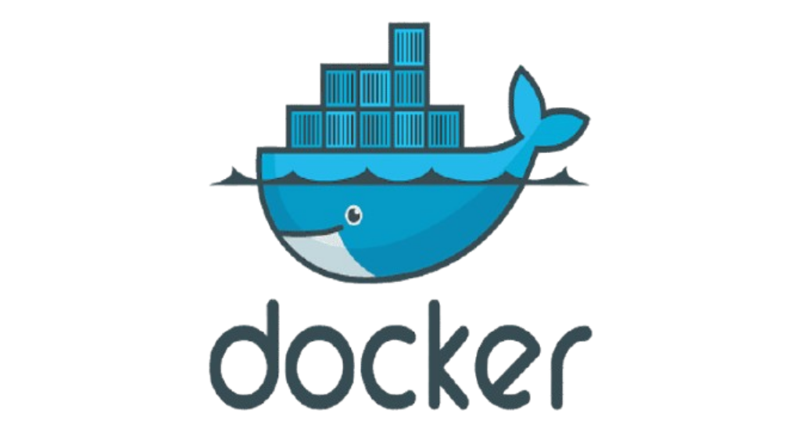
Que es Docker?
Docker es una plataforma que permite crear, ejecutar y gestionar aplicaciones dentro de contenedores.
Programación Avanzada - Universidad de La Serena

Slide 3
Funcionamiento Basico
Docker utiliza contenedores para empacar aplicaciones y sus dependencias. Se crea una imagen a partir de un archivo llamado Dockerfile, se almacena en un registro y luego se ejecuta como un contenedor. Esto proporciona un entorno consistente y eficiente para desarrollar, distribuir y ejecutar aplicaciones.
Programación Avanzada - Universidad de La Serena

Slide 4
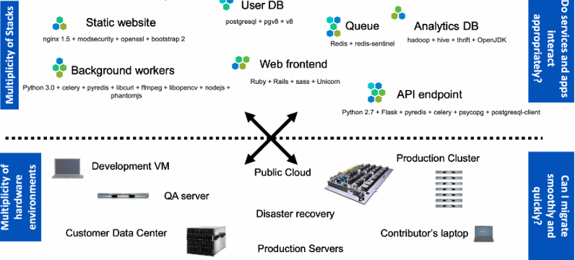
Que problema solventa?
Programación Avanzada - Universidad de La Serena

Slide 5
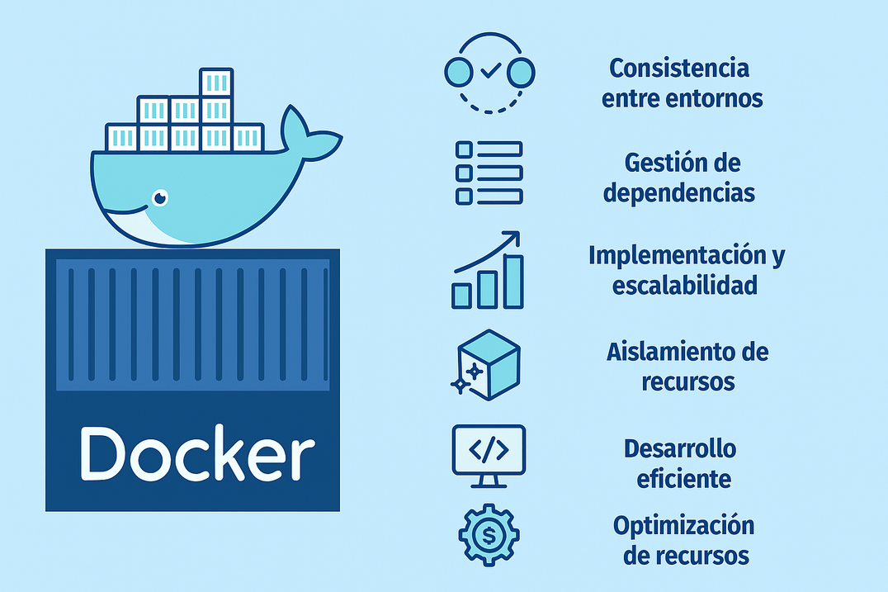
Que problema solventa?
Programación Avanzada - Universidad de La Serena

Slide 6
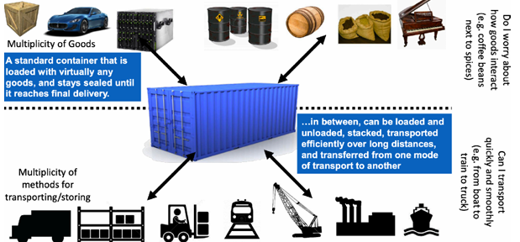
El Container
Programación Avanzada - Universidad de La Serena

Slide 7
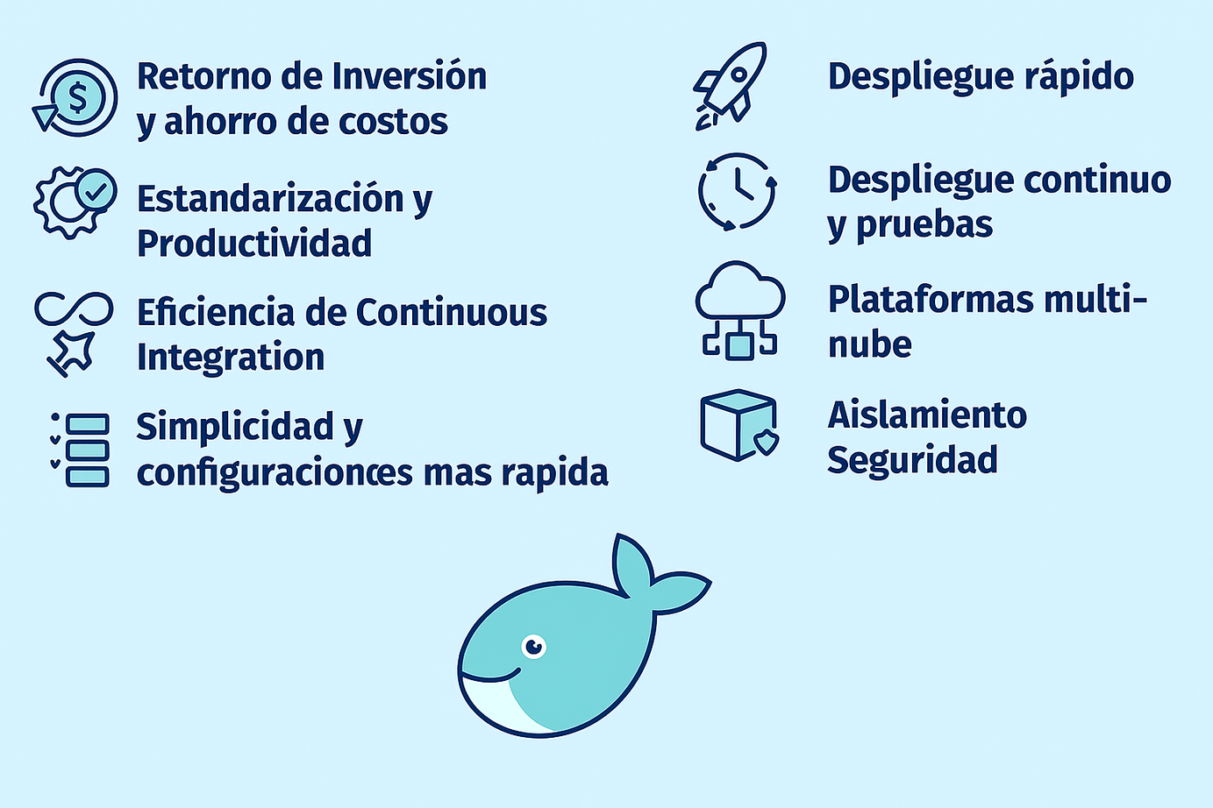
Docker Proporciona
Programación Avanzada - Universidad de La Serena

Slide 8
Contenedores VS VM
Contenedores
Maquinas Virtuales
Son completamente aislados
Comparten el mismo SO (osea ocupan los recursos proporcionados de la máquina sin necesidad de crear una sub máquina (MV))
Despliegues más rápidos, menos sobrecoste, más fáciles de migrar y reiniciar
Básicamente son la emulación de un sistema operativo dentro de otro. Ej: linux en windows.
Problema de recursos, ya que emulan todo un SO, y tener muchas MV satura la máquina servidor.
Cada cambio requiere una nueva máquina virtual
Programación Avanzada - Universidad de La Serena

Slide 9
Beneficios Docker
Desarrolladores
Devops
Entornos limpios, seguros y portables
Despliegues reproducibles
Aislamiento de aplicaciones
Test, integración, empaquetado automatizado
Menores problemas de compatibilidad
Despliegues rápidos y baratos
Configura una vez, corre cientos
Despliegues estandarizados y repetitivos
Elimina inconsistencia entre entornos (Devel, qa, prod)
Permite segregación de responsabilidades
Mejora la velocidad de CI y CD
Más ligeros que una MV
Programación Avanzada - Universidad de La Serena

Slide 10
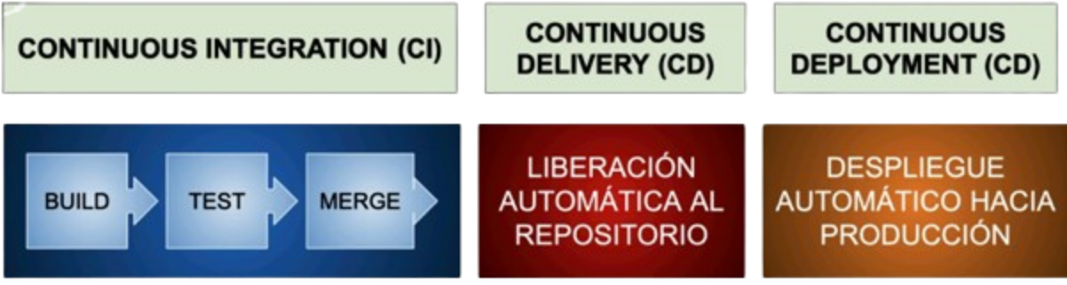
CI - CD - CD
Programación Avanzada - Universidad de La Serena

Slide 11
Separación de responsabilidades
Desarrolladores
Devops
Preocupado por lo que hay dentro del container
Código
Librerías
Gestor de paquetes
Apps
Datos
Todos los servidores linux son iguales
Preocupado por lo que hay fuera del contenedor
Logging
Acceso remoto
Monitorización
Configuración de red
Todos los contenedores arrancan, paran, copian y migran del mismo modo
Programación Avanzada - Universidad de La Serena

Slide 12
¿Por qué Docker?
Corre en cualquier sitio (Linux)
Sin importar V kernel.
Sin importar distribución.
Container & Arquitectura de host deben emparejar.
Puede tener su propio /sbin/init.
Corre cualquier cosa:
Si corre en el host, corre en el container.
Si corre en un kernel linux, correra.
Programación Avanzada - Universidad de La Serena

Slide 13
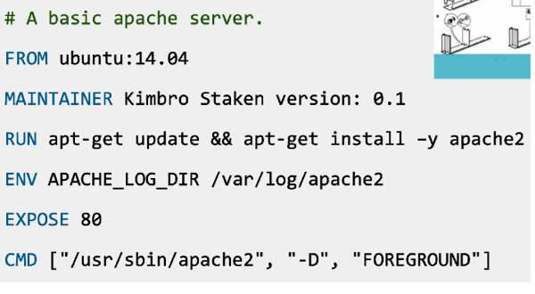
DockerFile
Programación Avanzada - Universidad de La Serena

Slide 14
Imagen
Volumen
Registro
Fichero Binario que contiene todo el sistema de ficheros de un contenedor
Discos o directorios externos que podemos montar en el contenedor
Recursos Externos (Alojados en el host) que sobreviven al contenedor
Configuracion / DATOS / Recursos
Biblioteca de imágenes de contenedor
Listas para ser usadas
Registro público
Compartidas por la comunidad
Libre Acceso
Registro privado
Contenedores corporativos o privados
Programación Avanzada - Universidad de La Serena

Slide 15
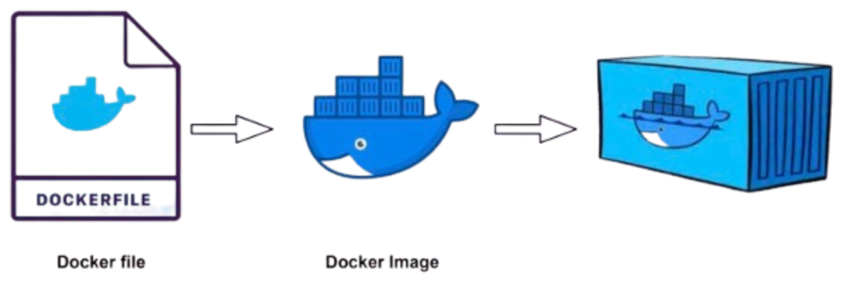
Jerarquia
Programación Avanzada - Universidad de La Serena

Slide 16
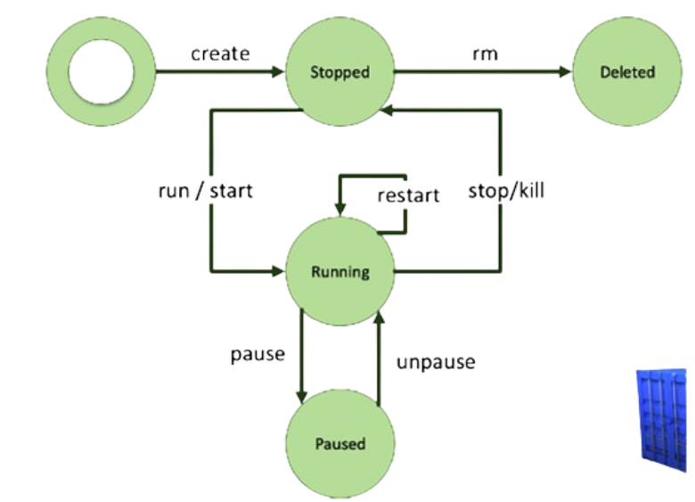
Ciclo de vida de un Contenedor
Programación Avanzada - Universidad de La Serena

Slide 17
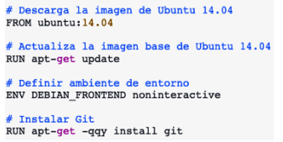
Como hacer un Docker
Instalación y actualización de paquetes del sistema operativo
Establecer variable de entorno llamada Debian_frontend
Instalacion git
Programación Avanzada - Universidad de La Serena

Slide 18
Como hacer un Docker
From: indica la imagen base sobre la que se construirá la aplicación dentro del contenedor
RUN: nos permite ejecutar comandos en el contenedor, ejemplo instalar paquetes o librerías. Hay dos formas de colocarlo
RUN <comando>
[“ejecutable”, “parametro1”, “parametro2”]
ENV: establece variables de entorno para nuestro contenedor.
Ej: en un entorno DEBIAN_FRONTEND noninteractive, el cual permite instalar un montón de archivos .deb sin tener que interactuar con ellos
Programación Avanzada - Universidad de La Serena

Slide 19
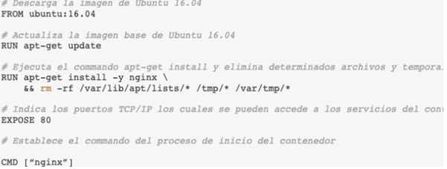
Como hacer un Docker
Programación Avanzada - Universidad de La Serena

Slide 20
CMD:
instrucción nos provee valores por defecto a nuestro contenedor
Define una serie de comandos que solo se ejecutarán una vez que el contenedor se ha inicializado
Programación Avanzada - Universidad de La Serena

Slide 21
Docker Compose
Orquesta contenedores en un mismo cliente
Consiste en un archivo Yaml, este define de forma declarativa los contenedores que se van a desplegar, así como la dependencia entre ellos.
Para despliegue, se basa en la definición de servicios, que referencian imagenes docker de un registro y las características de los contenedores que se desean desplegar
Programación Avanzada - Universidad de La Serena

Slide 22

En qué momento usar docker compose?
Entornos que se encuentran en producción
Entornos que se encuentran en desarrollo
En entornos que se encuentren en fase de pruebas
En flujos de Continuous integration
Programación Avanzada - Universidad de La Serena

Slide 23
Servicios y recursos
Dentro de docker-compose.yaml podemos definir diferentes recursos a desplegar
A la hora de desplegar nuestras aplicaciones, lo primero es definir los servicios que vamos a desplegar.
Programación Avanzada - Universidad de La Serena

Slide 24
Servicios
Cada servicio despliega un contenedor, asociado a una imagen de docker.
Dentro del servicio se puede definir características de cada contenedor
Nombre
Imagen
Puertos que expone
Volúmenes
Redes a las que se conecta
Programación Avanzada - Universidad de La Serena

Slide 25
Servicios
Para definir un servicio en docker-compose.yaml, debemos definir un bloque con el nombre del servicio, y dentro una serie de propiedades que definen las características del contenedor:
image
[ container name ]
[ build ]
[ command ]
[ ports ]
[ volumenes ]
[ environment ]
[ depends_on ]
[ networks ]
[ restart ]
Programación Avanzada - Universidad de La Serena

Slide 26
Volúmenes
Mecanismo que tienen los contenedores para persistir y compartir datos
Consumen o generan ficheros en un directorio del sistema de ficheros del host.
Dentro del bloque volumen se pueden definir las siguientes propiedades
[ driver ]
[ driver_opts ]
type
device
o
[ external ]
[ labels ]
[ name ]
[ scope ]
Todas son opcionales, pero es recomendable definir al menos un nombre y la ruta en el sistema de archivos del host.
Programación Avanzada - Universidad de La Serena

Slide 27
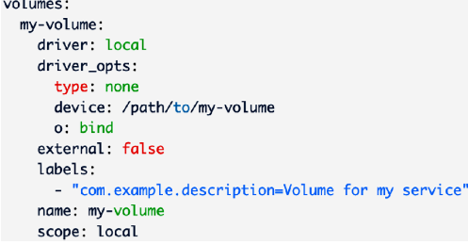
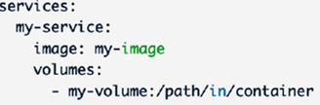
Ejemplo
Referenciado en el servicio como:
Rutas definidas en la propiedad device del bloque volumes debe existir en el sistema de archivos del host.
Programación Avanzada - Universidad de La Serena

Slide 28
Redes
Se usa para que los contenedores puedan comunicarse entre si, mediante una red común, siguiendo el modelo Container Network Model
SandBox
EndPoints
Networks
Otras varias implementaciones
Programación Avanzada - Universidad de La Serena

Slide 29
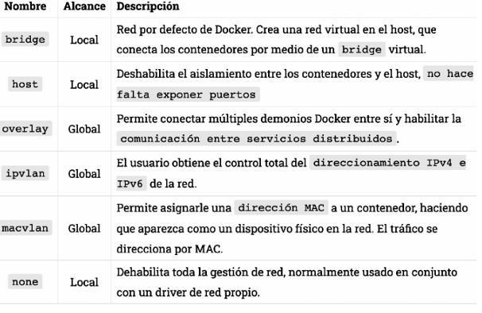
Programación Avanzada - Universidad de La Serena

